Slide 1
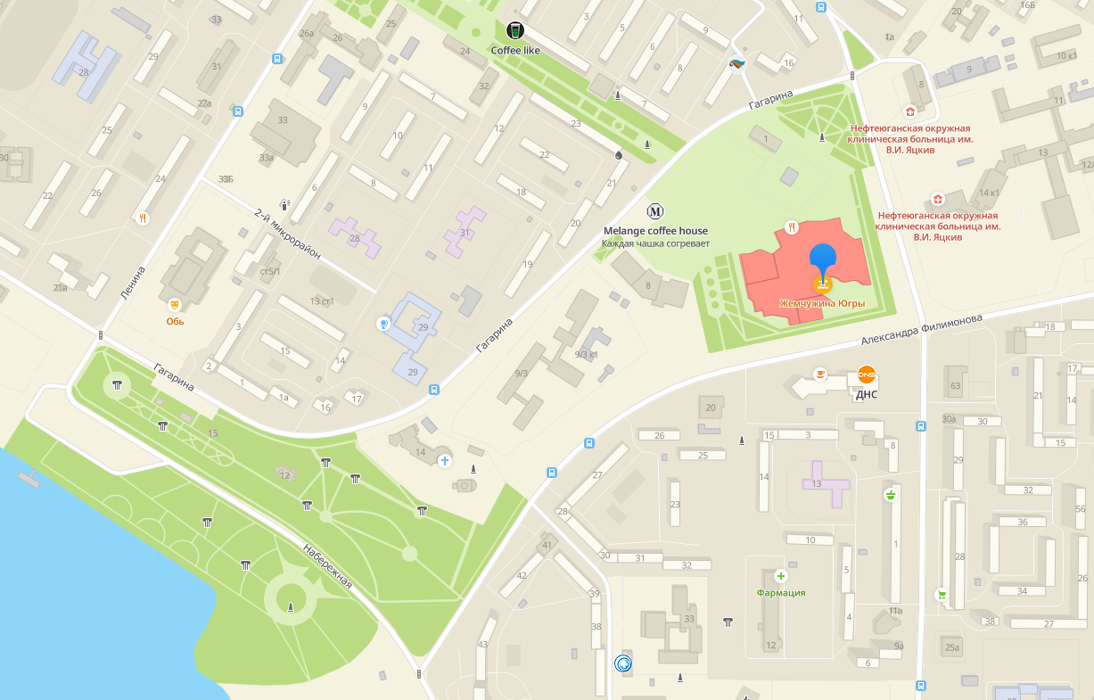
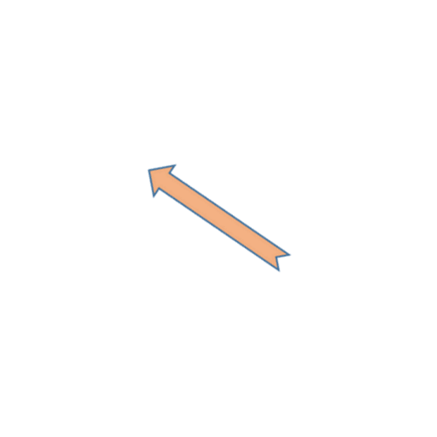
СОГЛАСОВАНО
Председатель комитета
физической культуры и спорта администрации города Нефтеюганска
И.Н.Крутько ______________
«____»_____________ 2021 г.
УТВЕРЖДАЮ
Исполняющий обязанности Директора МБУ ЦФКиС
«Жемчужина Югры»
М.А.Савченко ____________
«____»_______________2021 г.
БЕЗОПАСНЫЙ МАРШРУТ ДЛЯ ЗАНЯТИЯ СКАНДИНАВСКОЙ ХОДЬБОЙ
Местонахождение маршрута: ХМАО город Нефтеюганск МБУ ЦФКиС по адресу: 2 «А» микрорайон, 4 строение.
Протяженность маршрута: 3000 метров (старт и финиш находится в одном месте).
Назначение маршрута: Формирование здорового образа жизни у взрослого населения.
Движение: улица Нефтяников → Церковь, Остановка наземного транспорта → микрорайон 2А → улица Набережная → улица Гагарина → Школа №5, Остановка наземного транспорта → улица Нефтяников.
Старт
и финиш
Дистанция для участников проходит по слабопересеченной местности, дорожках парков, тротуаров.
(дистанция 3000 метров)

